Slide 1
OI KATAKOMΒΕΣ ΤΟΠΟΣ ΚΑΤΑΦΥΓΗΣ ΚΑΙ ΜΝΗΜΗΣ
ΚΩΣΤΑΡΙΔΗ ΒΑΣΙΛΙΚΗ Κ ΟΙΚΟΝΟΜΑΚΟΥ ΦΩΤΕΙΝΗ
Β’2

Slide 2
Η ΚΡΥΜΜΕΝΗ ΣΗΜΑΣΙΑ ΤΩΝ ΣΥΜΒΟΛΙΚΩΝ ΘΡΗΣΚΕΥΤΙΚΩΝ ΠΑΡΑΣΤΑΣΕΩΝ ΤΩΝ ΚΑΤΑΚΟΜΒΩΝ

Slide 3
Ο ΚΑΛΟΣ ΠΟΙΜΕΝΑΣ
Ο Ιησούς Χριστός αποκάλεσε τον εαυτό Του Καλό Ποιμένα. Είναι ο ποιμένας μας. Είμαστε τα πρόβατά Του. Μας αγαπά. Μας βοηθά να μάθουμε την αλήθεια. Μας διδάσκει πώς να ζούμε, ώστε να επιστρέψουμε στον Επουράνιο Πατέρα. Έδωσε την ζωή Του για μας.
Κατά Ιωάννην 10:11–15
Πρόκειται για αλληγορία μάλλον παρά παραβολή. Στην παραβολή η διήγηση αποκτά σώμα μέχρι κάποιο σημείο ανεξάρτητο από την ηθική εφαρμογή· στην αλληγορία η εφαρμογή γίνεται αμέσως αισθητή σε κάθε χαρακτηριστικό της εικόνας, η οποία δεν αποκτά σώμα ανεξάρτητο από τη σκέψη. Γεννήθηκε ζήτημα, από πού πήρε ο Κύριος την αφορμή να χρησιμοποιήσει αυτές τις εικόνες. Κάποιοι από τους ερμηνευτές υποστήριξαν, ότι ο χρόνος της διάλεξης αυτής του Κυρίου συνέπιπτε με την ώρα, κατά την οποία οι ποιμένες οδηγούσαν στην επιστροφή τα ποίμνιά τους από τις πεδιάδες γύρω από την πόλη της Ιερουσαλήμ

Slide 4
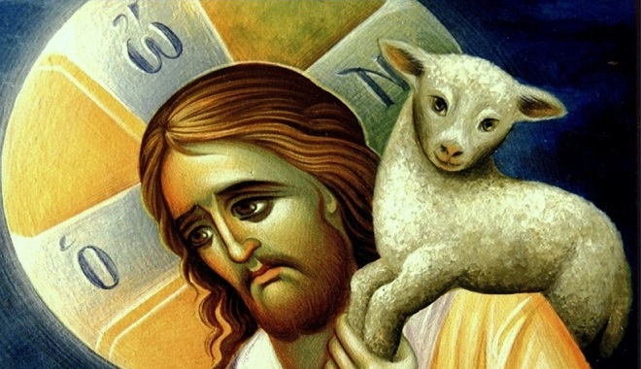
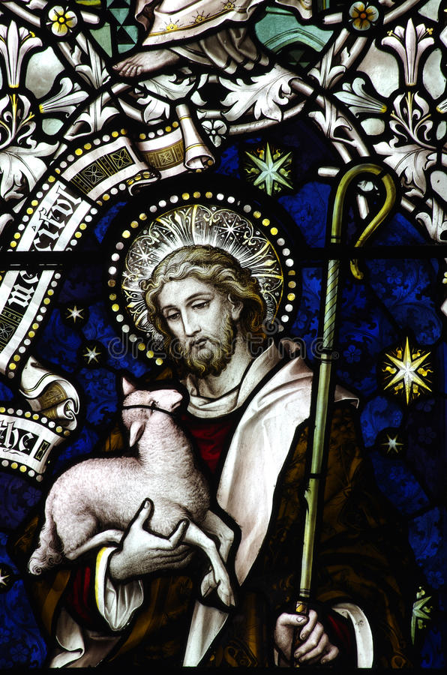

Slide 5
ΤΟ ΜΟΝΟΓΡΑΜΜΑ ΤΟΥ ΧΡΙΣΤΟΥ
Το χριστόγραμμα (⳩) αποτελεί τυπογραφικό σύμπλεγμα και τύπο ιερής συντομογραφίας για το όνομα του Ιησού Χριστού. Το παλαιότερο γνωστό και πιό διάσημο χριστόγραμμα είναι το Χι Ρο (☧)το οποίο καθιερώθηκε ως ο στρατιωτικός θυρεός του Ρωμαίου αυτοκράτορα Κωνσταντίνου Α
Το σύμβολο όπου το Χ και το Ρ συνδυάζονται μαζί, αποτελεί το αρχαιότερο από τα χριστογράμματακαι είναι ευρύτερα γνωστό ως το σύμβολο του εν τούτω νίκα του Κωνσταντίνου Α´ στις αρχές του 3ου αιώνα.Τα σύμβολα του Άλφα και Ωμέγα μερικές φορές εμφανίζονται μαζί με το σύμβολο του ΧΡ ως μονόγραμμα
.Στις ανατολικές χριστιανικές εκκλησίες η πιο συνήθης μορφή χριστογράμματος είναι η συντόμευση ΙϹ ΧϹ (ΙΗϹΟΥϹ ΧΡΙϹΤΟϹ), με το Σ ως Ϲ το οποίο ήταν αρκετά κοινό στα μεσαιωνικά ελληνικά,[18] και μερικές φορές συνοδεύεται από το σύμβολο του τίτλου (І҃С Х҃С) το οποίο υποδηλώνει συντόμευση λέξης. Αυτό παρατηρείται και στην Κοπτική γλώσσα η οποία χρησιμοποιούσε μία μορφή του μεσαιωνικού ελληνικού αλφαβήτου

Slide 7
ΙΧΘΥΣ
Ένα χριστιανικό σύμβολο είναι και το σχήμα του ψαριού ή η λέξη ΙΧΘΥΣ. Το σχήμα ενός ψαριού ή η λέξη ΙΧΘΥΣ, που με τα γράμματά της σχηματίζεται μια ακροστιχίδα με το περιεχόμενο της χριστιανικής πίστης: Ιησούς Χριστός Θεού Υιός Σωτήρ
Είναι ένα σύμβολο που αποτελείται από δύο τέμνοντα τόξα, τα άκρα της δεξιάς πλευράς εκτείνονται πέρα από το σημείο συνάντησης έτσι ώστε να μοιάζουν με το προφίλ ενός ψαριού. Το σύμβολο υιοθετήθηκε από τους πρώτους Χριστιανούς ως μυστικό σύμβολο. Τώρα είναι γνωστή συνομιλία ως το «σημάδι του ψαριού» ή «το ψάρι του Ιησού»[2]

Slide 8
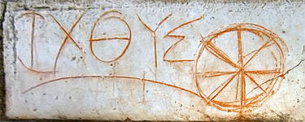

Slide 9
https://www.churchofjesuschrist.org/study/manual/new-testament-stories/chapter-40-the-good-shepherd?lang=ell https://el.wikipedia.org/wiki/%CE%A7%CF%81%CE%B9%CF%83%CF%84%CF%8C%CE%B3%CF%81%CE%B1%CE%BC%CE%BC%CE%

